Slide 1
Claude Monet un artiste peintre (1840-1926)

Slide 2
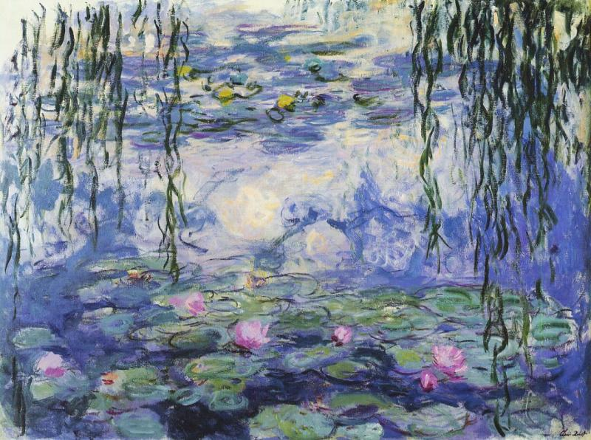
sommaire
Biographie
Impressionnisme –
Définition - Fondateurs
ses œuvres
Le quiz

Slide 3
Biographie
Il est né le 14 novembre 1840 à Paris.
Il est décédé le 5 décembre 1926 ( à 86 ans ) à Giverny .
Il rencontre plusieurs artistes avec lesquels il se lie d’amitié, comme Boudin, Delacroix, Corot, Pissarro, Renoir, Sisley, Manet et Courbet.
En 1859, il va à Paris où il découvre les peintures de Delacroix et Corot. Il se lie avec Camille Pissarro, avec qui il va peindre à Honfleur et aux environs du Havre.
A Londres, il est fasciné par les tableaux de Turner.
En 1872, il peint un paysage du Havre: Impression, soleil levant.
En 1880, il s’installe à Giverny (en Haute-Normandie) et transforme le verger de la maison en beau jardin que l’on retrouve sur de nombreuses toiles.
Claude Monet, est un artiste-peintre français qui fait parti du mouvement impressionniste.

Slide 4
Impressionnisme - Définition
L’impressionnisme est un courant de peinture française de la seconde moitié du XIXe siècle. Il marque la rupture de l’art moderne avec l’académisme.
Il est notamment caractérisé par une tendance à noter les impressions fugitives, la mobilité des phénomènes plutôt que l’aspect stable des choses.

Slide 5
Impressionnisme - Fondateurs
Les impressionnistes privilégient les couleurs vives, les jeux de lumière et sont intéressés par les paysages ou les scènes de la vie de tous les jours.
Parmi eux, on peut citer Claude Monet, Pierre Auguste Renoir, Camille Pissarro ou Paul Cézanne.
Fortement critiqués, les impressionnistes ne sont acceptés du public qu’à partir de 1890.
On donne à Claude Monet l’étiquette d’impressionniste en 1872 lorsqu’il peint une toile, Impression, Soleil levant.

Slide 6
Ses œuvres, (Jeanne-Marguerite, Le cadre au jardin, 1866, 80 cm x 99 cm, musée de l’Ermitage à Saint-Pétersbourg)

Slide 7
La Seine à Bennecourt, (1868, 80,5cmx100,7cm , Art Institute of Chicago, États-Unis)

Slide 8
Cette peinture donne son nom à l’impressionnisme
(Impression, soleil levant, 1872, musée Marmottan, Paris)

Slide 9
LE BASSIN AUX NYMPHÉAS, (Harmonie verte, 1899, 89 cm x 93,5cm, musée d’Orsay, Paris)

Slide 10
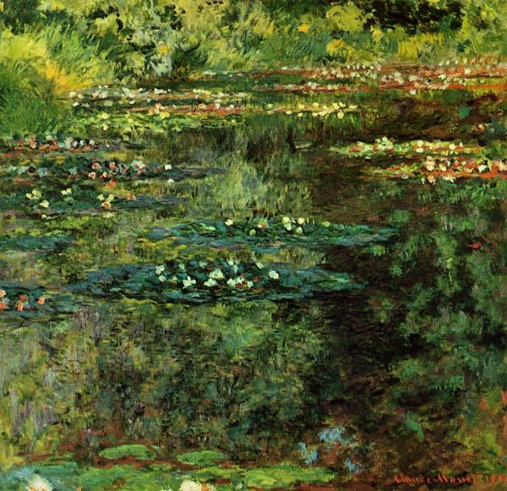
Nymphéas (1904, 89 cm x 92 cm, Denver Art Museum, Denver ,États-Unis)

Slide 11
Nymphéas (1908, 92 cm x 89 cm)

Slide 12
Nymphéas (1914-1917, 200 cm x 200 cm, musée Marmottan, Paris)

Slide 13
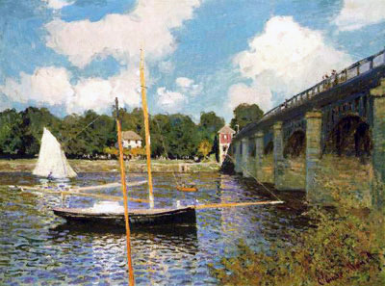
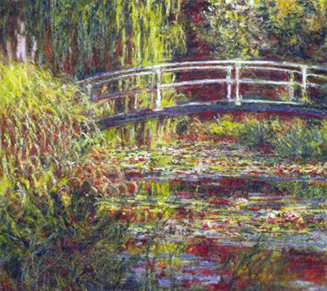
LE QUIZ
Claude Monet
Claude Monet

Slide 14
1. Quand Monet, est-il né?
1. En 1800
2. En 1840
3. En 1880

Slide 15
Réponse 1
En 1840

Slide 16
2. Quel mouvement artistique à-t-il créé ?
1. l’impressionnisme
2. le cubisme
3. le romantisme

Slide 17
Réponse 2
L’impressionnisme

Slide 18
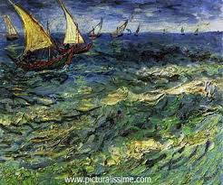
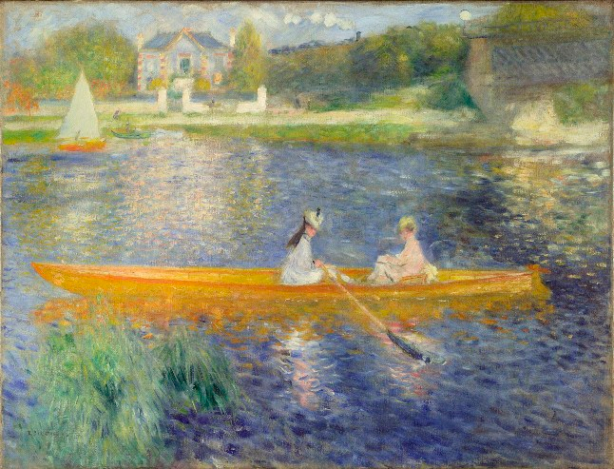
3.Parmi ces œuvres, lesquelles ne sont pas celles de l’artiste?
2
1
3

Slide 19
Réponse 3
les œuvres 2 et 3

Slide 20
Merci pour votre attention
CASSANDRA

